Slide 1
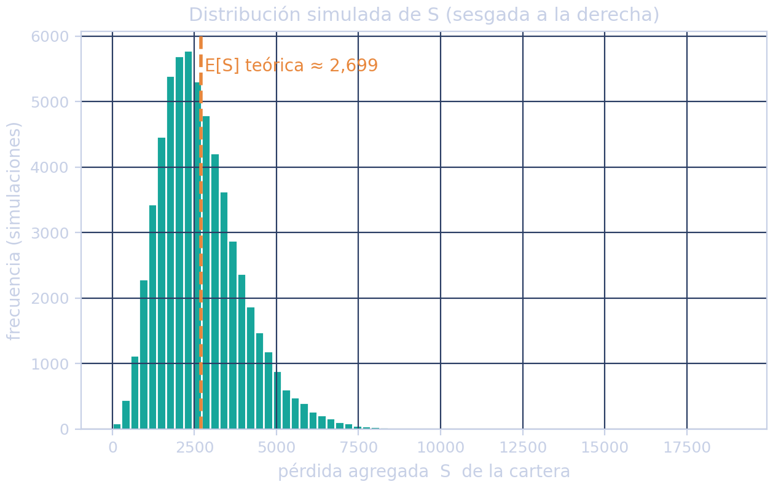
SEMANA 3 · CIERRE DEL TEMA 1
Sesión 7
Simulación de la pérdida agregada S
Matemáticas Actuariales para Seguro de Daños, Fianzas y Reaseguro
De los dos momentos a la distribución completa de S — y de ahí, a la prima.
la distribución completa de S
Facultad de Ciencias · UNAM

Slide 2

S es una suma de tamaño aleatorio
Lo que hace especial al problema
S es la pérdida agregada de la cartera: la suma de los montos de todos los siniestros.
El número de sumandos N es aleatorio (frecuencia) y cada sumando Xᵢ es aleatorio (severidad).
Esa DOBLE aleatoriedad —cuántos y cuánto— es la que define a S y la que hay que propagar.
MASDFR · Semana 3 · Sesión 7 — Simulación de S
2 / 11

Slide 3


De dónde salen E[S] y Var[S]
No son fórmulas mágicas: salen de la doble aleatoriedad
La media
La varianza
En promedio esperas E[N] siniestros, y cada uno cuesta en promedio E[X].
El promedio de una suma de tamaño aleatorio se separa en “cuántos × cuánto” (identidad de Wald).
Dos fuentes: la variabilidad de los montos (aun con N fijo) y la del conteo (a veces 2 siniestros, a veces 8).
Es la ley de varianza total: promedio de la varianza + varianza del promedio.
MASDFR · Semana 3 · Sesión 7 — Simulación de S
3 / 11

Slide 4

La prima es una esperanza… pero no basta la media
Por eso queremos la distribución completa de S
La prima pura es E[S]: un solo número, la media de S.
Pero el recargo de seguridad (T2) depende de la variabilidad y la cola de S, no de su media.
Y las coberturas con deducible o límite se tarifican como esperanzas sobre la distribución de S:
Para todo esto necesitas la distribución de S, no solo E[S].
MASDFR · Semana 3 · Sesión 7 — Simulación de S
4 / 11

Slide 5
Tres caminos a la distribución de S
En este curso vamos por la simulación
Convolución
Panjer
Simulación
el método analítico “exacto”; pesado y poco práctico.
una recursión clásica sin simular; elegante pero muy técnica.
generar muchas realizaciones de S; es lo que se usa hoy.
solo mención
solo mención
nuestro camino
Convolución y Panjer los dejamos mencionados (para quien quiera leerlos en la bibliografía clásica); construimos S por simulación.
MASDFR · Semana 3 · Sesión 7 — Simulación de S
5 / 11

Slide 6
Simulación de Monte Carlo
La idea, en una frase
Si no puedes calcular la distribución de S con una fórmula, la construyes a la fuerza bruta.
Generas MUCHAS realizaciones del riesgo (miles o cientos de miles de “años” posibles de la cartera).
Cada realización te da un valor de S; el conjunto de todos ellos ES la distribución empírica de S.
Con esa distribución sacas media, cuantiles, probabilidad de ruina — todo lo que la fórmula no te daba.
MASDFR · Semana 3 · Sesión 7 — Simulación de S
6 / 11

Slide 7
El modelo colectivo, simulado
El algoritmo que corre el notebook
Para cada una de las M simulaciones:
Ojo al paso clave: N es aleatorio, así que cada simulación suma un número distinto de severidades.
Si N = 0, esa simulación da S = 0 (una póliza/año sin siniestros).
Con M grande, la distribución empírica se acerca a la verdadera.
1. simula N ~ frecuencia (Poisson / Bin. neg.)
2. simula N severidades X₁,…,Xₙ ~ severidad
3. Sₘ = X₁ + … + Xₙ (una realización de S)
4. guarda Sₘ y repite
→ las M realizaciones son la distribución de S
MASDFR · Semana 3 · Sesión 7 — Simulación de S
7 / 11

Slide 8
La distribución empírica de S
Y cómo la validamos
El histograma de las S simuladas muestra la forma: sesgada a la derecha, con cola.
Validación 1: la media de las S simuladas debe coincidir con E[S] = E[N]·E[X] de la Sesión 5.
Validación 2: su varianza debe coincidir con la fórmula de Var[S].
Si cuadran, la simulación es confiable; si no, hay un error en el código o en los supuestos.
MASDFR · Semana 3 · Sesión 7 — Simulación de S
8 / 11

Slide 9
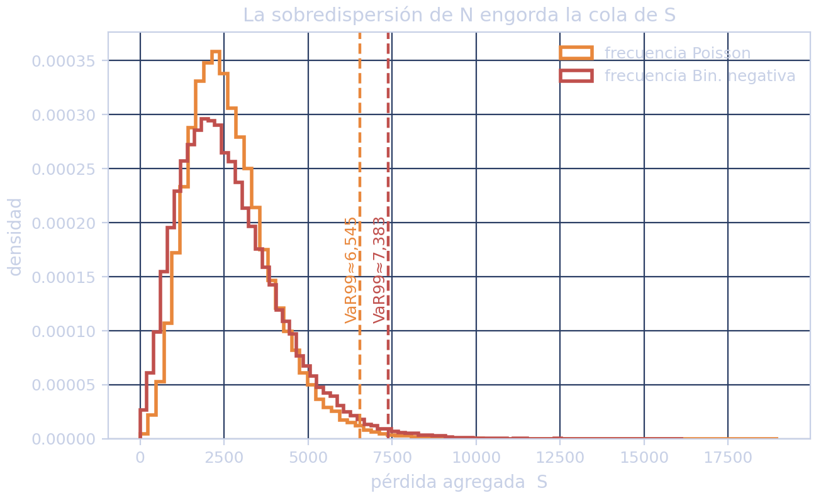
Cuantiles de S: VaR y TVaR
Lo que la media no te dice
Con las S simuladas, el VaR y el TVaR son simplemente percentiles empíricos (p. ej. el 99%).
Sirven para fijar el recargo de seguridad y el nivel de suficiencia de la prima.
La elección de frecuencia importa: con binomial negativa (sobredispersa), la cola de S es más gorda y el VaR sube.
Misma media E[S], pero distinto riesgo en la cola → distinto precio.
MASDFR · Semana 3 · Sesión 7 — Simulación de S
9 / 11

Slide 10
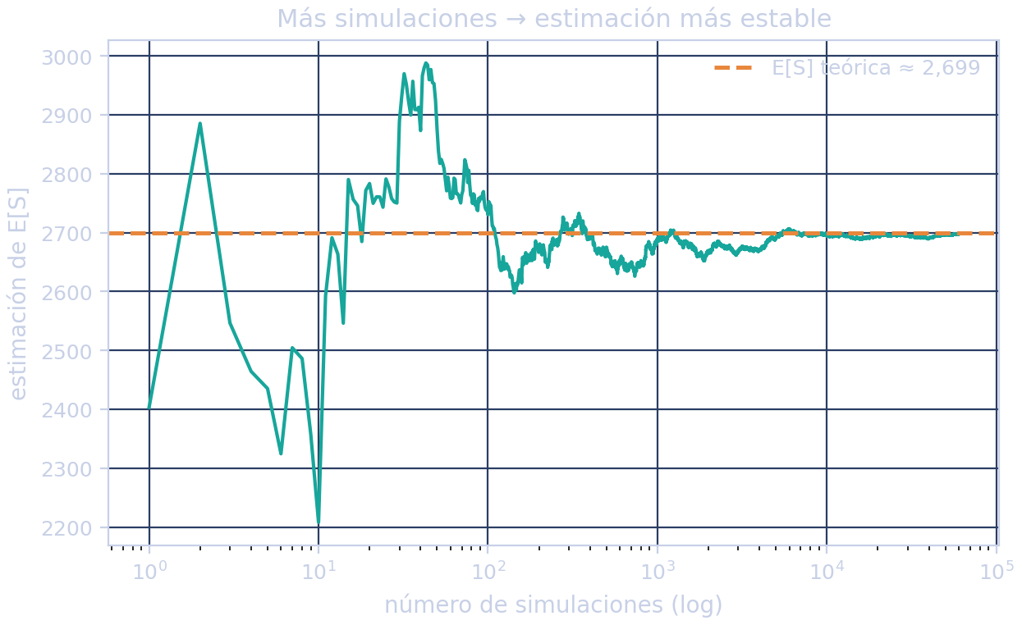
¿Cuántas simulaciones bastan?
El error de simulación
La simulación es aproximada: con pocas repeticiones, la estimación baila.
Al aumentar M, la estimación se estabiliza alrededor del valor verdadero (aquí, E[S]).
Regla práctica: subir M hasta que el resultado deje de moverse de forma apreciable.
Los cuantiles de la cola (VaR99) necesitan más simulaciones que la media para estabilizarse.
MASDFR · Semana 3 · Sesión 7 — Simulación de S
10 / 11

Slide 11
Cómo se amarra con tu proyecto
Práctica A1
ajustas la severidad y la frecuencia de la cartera de tu ramo.
Sesión 7 (hoy)
juntas esas dos y SIMULAS S: la pérdida agregada de tu cartera.
Práctica A2
con S simulada obtienes la prima pura E[S] y el efecto del recargo y de deducible/límite.
La prima del producto sale de S. (El Stop-Loss sobre S es un caso más — lo verá el Tema 5, con el adjunto.)
MASDFR · Facultad de Ciencias, UNAM

